Slide 1
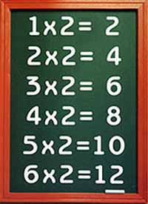
«Төгүл таблицата» лото оонньуу
Килбясов Егор

Slide 2
Чинчийиллэр объект:
төгүл таблицата.
Чинчийиллэр предмет:
«Төгүл таблицата»
оонньууну толкуйдааһын

Slide 3
Сыала:
„Төгүл таблицата“ лото оонньууну толкуйдааһын.
Соруга:
төгүл таблицатын айыллыбыт историятын үөрэтии;
таблицаны үөрэтии араас ньымаларын кытта билсиһии;
бэйэ оонньууругар сөп гына оонньуу толкуйдааһын.

Slide 4
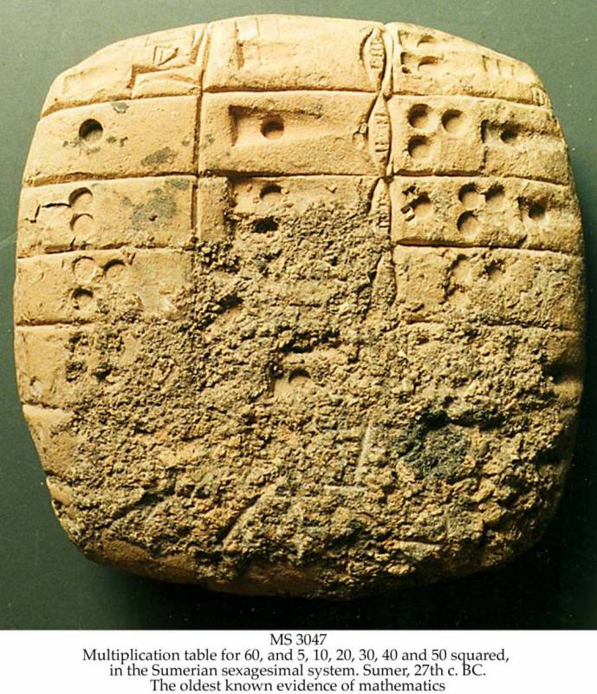
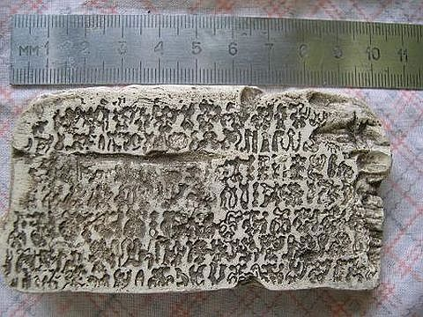
Маңнайгы булуллубут төгүл таблицата Кытайга айыллыбыт

Slide 5
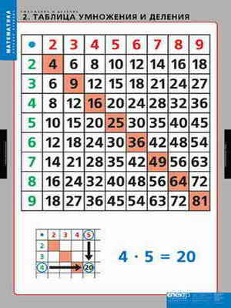
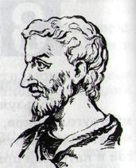
Таблица Пифагора

Slide 6
Таблицаны үөрэтэргэ араас ньымалар
Өйгө үөрэтии.
Олођу кытта сибээстээн
Тарбах көмөтүнэн.
Электроннай оонньуулар.
Хоһоонунан

Slide 7
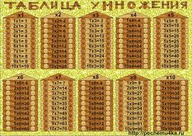
Өйгө үөрэтии.

Slide 8
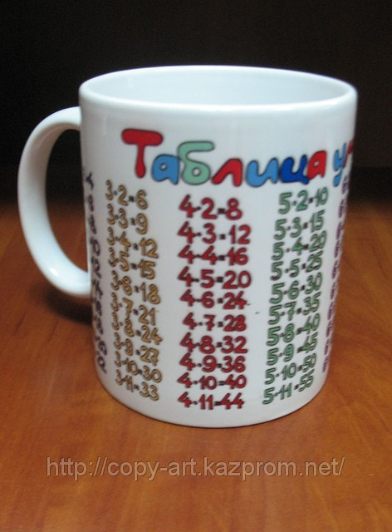
Олођу кытта сибээстээн

Slide 9
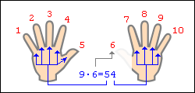
Тарбах көмөтүнэн.

Slide 10
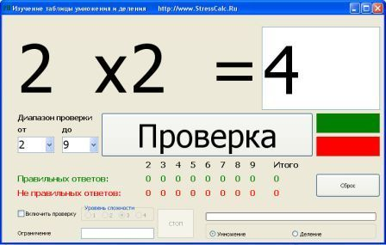
Электроннай оонньуулар.

Slide 11
2х2=4 Два атлета взяли гири. Это: дважды два - четыре. 2х3=6 Сел петух до зари На высокий шест: - Кукареку!... Дважды три, дважды три - шесть! 2х4=8 В пирог вонзилась пара вилок: Два на четыре - восемь дырок. 2х5=10 Двух слонов решили взвесить: Дважды пять - получим десять, то есть весит каждый слон Приблизительно пять тонн. 2х6=12 Повстречался с раком краб: Дважды шесть - двенадцать лап. 2х7=14 Дважды семь у мышей - есть четырнадцать ушей.

Slide 12
«Төгүл таблицата» лото оонньуу
Туттар тэрилбит: 23 таблица холобурдара суруллубут карточкалара, 40 кубик, араас іІнііх фишкалар.
1. Таблицаларбытын нуучча лототугар майгыннатан 3 сытыары, 9 туруору килиэккэлэргэ араардыбыт. Таблицаттан 1-2 холобуру килиэккэлэргэ суруйдубут. Ону илиинэн суруйуохха сіп эбэтэр, компьютерга бэчээттиэххэ сіп.
 | 2·3 | 3·4 |  | 5·2 | 6·6 | 7·2 |  | 9·1
1·1 |  | 3·6 | 4·1 |  | 6·3 |  | 8·1 | 9·7
1·3 | 2·5 |  | 4·9 | 5·10 |  | 7·6

Slide 13
2. Таблицабыт эппиэттэрин аађабыт. Хатыланар чыыґылалары хос ылбаппыт. Уопсайа 40 чыыґыла буолар. Ону кубик оІорон, эбэтэр мазаика тігүрүктэринэн, киндерсюрприз сымыыттарыгар кумаађыга суруйан сыґыарабыт. Кістүбэт міґііччүккэ кутабыт.
3. 18-тыы устуука уон араас өңнөөх фишкалары хортуонтан кырыйабыт. Тус-туспа ячейкалаах сакалаат хоруопкатыгар угабыт. Хас оонньооччу баар да, соччо өңнөөх фишканы түңэтэбит.

Slide 14
4.Оонньууну ыытааччыны талабыт. Ол ођо оонньооччуларга 2-лии карточка түІэтэр уонна кубиктары міґііччүктэн таґааран оонньотор.
5. Бастакынан биир карточканы толорбут ођо кыайар. Аныгыскы оонньууну оонньотор бырааптанар. Онньуу үс түґүмэхтээх. Yс оонньууга үґүіннэригэр кыайбыт киґи абсолютнай кыайыылаах аатын ылар. Икки кыайыылаах 2-с миэстэ±э тахсар, 1 кыайыылаах үґүс миэстэђэ тахсар.

Slide 15
Түмүк Ханнык бађарар оонньууну элбэх буолан дођотторгунаан оонньуур ордук кэрэхсэбиллээх. Онтон биһиги толкуйдаабыт оонньуубут интэриэһи эрэ буолбакка туһаны эмиэ ађалар. Ол эбэтэр төгүл таблицатын өйгө тутарга көмөлөһөр. Кэлин математика уруогар суоттуурга көмө буолуо диэн саныыбыт.

